Slide 1
Workshop: ‘samen met de leerkracht de ondersteuningsnoden in kaart brengen’
Sarah Schaubroeck & Jente Jacob

Slide 2
doelen
Je maakt kennis met de ‘Analyse Onderwijsleersituatie’ en je kan het toepassen op een concrete casus
Je maakt kennis met de ‘Vragenlijst Ondersteuningsnoden’ en je kan het toepassen op een concrete casus
Je kan met de leerkracht(en)/schoolteam mee reflecteren over de onderwijsleersituatie en de ondersteuningsnoden van de leerkracht(en)/schoolteam

Slide 3
?
WAT STAAT ER OP HET
Voorstelling documenten
a) Analyse Onderwijsleersituatie
b) Vragenlijst Ondersteuningsnoden
2. Aan de slag!

Slide 4
Situering
Bouwsteen schoolcontext
Onderwijsleersituatie

Slide 5
Uitgangspunt transactioneel

Slide 6
We zijn het al een tijdje gewoon om niet te praten over het kind, maar met het kind. Wordt het niet eens tijd dat we ook praten met de leerkracht in plaats van over hem met de zorgcoördinator of leerlingenbegeleider?

Slide 7
opdracht
Een tijdje geleden kreeg je een hulpvraag van de school over Andy. Naar aanleiding van je onderzoeksvraag, ga je vandaag observeren in de kleuterklas. Zo meteen krijg je beeldfragment te zien. Beeld je in dat je in deze klas zit als observator.

Slide 8
Analyse onderwijsleer-Situatie
Observatiedocument voor een CLB-medewerker in een HGD-traject
Vragenlijst ondersteunings-noden
Inspirerende vragenlijst voor een CLB-medewerker in een HGD-traject

Slide 9
Fase HGD-cyclus?

Slide 10
Reflectie-oefening vooraf
Vooropgesteld doel bij ontwikkeling documenten
→ handvaten bieden ter ondersteuning van het HGD-traject
Ook inzetbaar bij andere kernopdrachten?
Indien je de documenten zou hanteren los van het HGD-traject
Aan welke randvoorwaarden moet voldaan zijn?
Waar moet je rekening mee houden?

Slide 11
Hgd-traject intakefase
Voorbeeldvragen over de onderwijsleersituatie die de CLB-medewerker aan de leerkracht kan stellen:
Begrijpt de leerling de instructies in de klas?
Kan de leerling het tempo volgen in de klas?
Hoe gaat de leerling om met de feedback die je hem geeft?
Hoe zou je je relatie met deze leerling omschrijven?
Houdt de leerling zich makkelijk aan de afspraken en regels?
Waar zit de leerling in de klas? Heb je voldoende mogelijkheden in je klaslokaal om voor andere bankopstelling te kiezen?

Slide 12
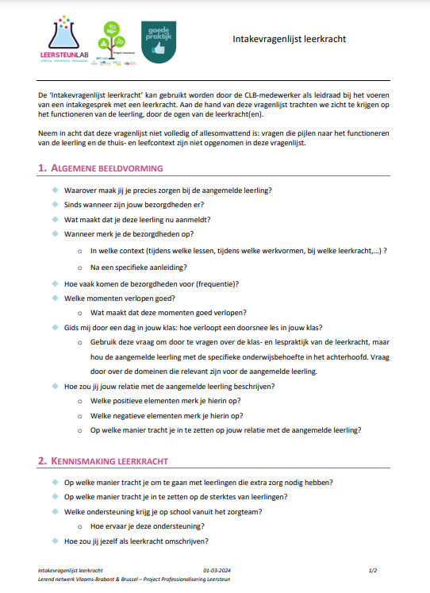
Hgd-traject intakefase
Meer inspiratie? Intakevragenlijst leerkracht

Slide 13
Toelichting analyse onderwijsleersituatie
Analyse is opgedeeld in: didactisch handelen, pedagogisch handelen en klasmanagement
1e kolom
Handelen van de leerkracht met afvinkhokje
2e kolom
Dit leerkrachtengedrag heeft een +, - of ? effect op de individuele leerling

Slide 14
Toelichting vragenlijst ondersteuningsnoden
Vragenlijst is opgedeeld in: 9-componentenmodel
Lesvoorbereiding
Leermotivatie
Leermiddelen - leeromgeving
Lesorganisatie
Instructie
Lesdoelen – leerinhouden
Leerbegeleiding - REDICODI
Feedback
Interactie

Slide 15
Didactisch handelen
Goed lesgeven is de kernopdracht van de leerkracht

Slide 16
Didactisch handelen – doelen stellen
Leerkracht zorgt dat de doelen uitdagend zijn
Door dieper te graven, wees niet tevreden met het evidente antwoord Door klassieke opdrachten in een complexer/abstracter jasje te steken Werk in zone van de naaste ontwikkeling
Leerkracht verwoordt hierbij hoge verwachtingen
Betrouwbaarste drijfveer voor hoge prestaties van leerlingen
Lesdoelen - leerinhouden

Slide 18
Lesdoelen - leerinhouden
Naast leerplandoelen hanteert de leerkracht concrete lesdoelen
Leerinhouden bevatten een selectie van kennis, inzichten, vaardigheden en attitudes die nodig zijn om de doelen te realiseren

Slide 19
Didactisch handelen – instructie geven
Instructies
Instructie
Leerbegeleiding - REDICODI

Slide 20
instructie
Doelmatig aanbieden van nieuwe leerstof: leerinhoud vertalen op leerlingenniveau
Afstemmen van instructie op het profiel van de leerlingen(groep) en doelbewust kiezen voor een soort instructie

Slide 21
Leerbegeleiding/redicodi
Begeleiding van leerproces van leerlingen = kerntaak van leerkracht
(voor)kennis, strategieën of oplossingswegen duidelijk verwoorden, leerlingen laten nadenken over leerproces, denk- en aanpakgedrag transparant maken, aanwijzingen en feedback geven
Door te remediëren of compenserende/dispenserende maatregelen toe te passen

Slide 22
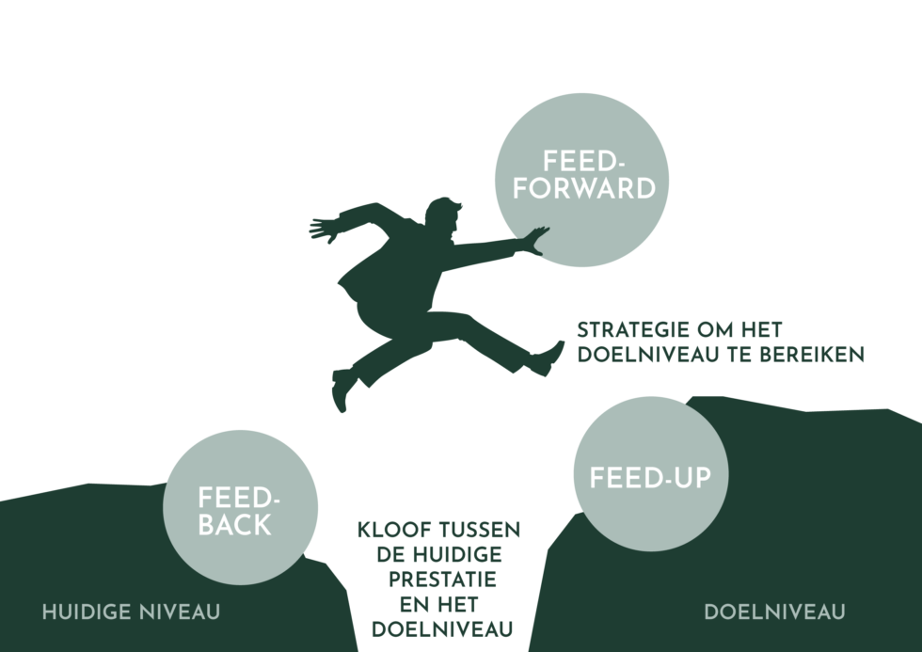
Didactisch handelen – feedback geven
Feedback

Slide 23
Didactisch handelen – feedback geven
Laat merken dat fouten maken mag!
Creëer een omgeving waarin leerlingen niet bang zijn om fouten te maken en ze durven te bespreken, zodat je minder tijd kwijt bent aan het opsporen en herstellen van die fouten!
Feedback

Slide 24
Creëer een veilig klimaat

Slide 25
Fouten bieden leerpotentieel!

Slide 26
feedback
Opvolgen van leerresultaten en –vorderingen
Op niveau van klasgroep en van individuele leerling
Vanuit deze inschatting geeft leerkracht informatie aan leerling over leerproces en over mogelijkheden om dit te optimaliseren

Slide 27
Pedagogisch handelen
De leerkracht als model

Slide 28
Pedagogisch handelen – voorbeeldgedrag tonen
Stelt zich op als rolmodel, laat bewust voorbeeldgedrag zien Bevordert in woord en daad dat leerlingen elkaar respecteren en accepteren Laat merken dat de leerling als persoon geaccepteerd wordt maar dat bepaald gedrag niet toelaatbaar is Tolereert geen enkele vorm van pesten in de klas
Interactie

Slide 29
Pedagogisch handelen – relatie leerling-leerkracht
Leerling-leerkracht relaties zijn een belangrijke voorspeller voor de ontwikkeling van een leerling, zowel op vlak van hun schoolresultaten als voor hun sociaal functioneren en latere gedrag
Interactie

Slide 30
Conflictueuze relaties leerkracht-leerling
Bij de leerkracht
Demotivatie en gevoelens van hulpeloosheid en onzekerheid Verhoogde stress Negatieve gevoelens tov zichzelf als leerkracht (frustratie, tekortschieten, ik kan het niet meer, machteloosheid over de eigen rol als leerkracht) Op lange termijn burn-out
Bij de leerling
Emotionele onveiligheid Een afname in motivatie Verminderd schools presteren Verhoogde gedragsproblemen
Koenen, Vervoort, Kelchtermans, Verschueren & Spilt, 2017

Slide 31
In elk geval komt het welzijn van de leerkracht voor dat van de leerlingen!
Als de leerkracht goed in zijn vel zit, doet het de kinderen goed en zal zo ook hun welzijn bevorderd worden. Als de leerkracht niet in rust bij zichzelf thuis is, dan kan hij er ook niet echt zijn voor hen. Niets van wat hij doet als leerkracht zal enig verschil maken, als hij niet geworteld is in wie hij is.
Bron: Marc Mathyssen

Slide 32
HGW-uitgangspunt transactioneel
Aandacht voor de leerling-leerkracht relatie
Bevorderen van flexibiliteit in het denken over de leerling Bevorderen van positieve gevoelens en verminderen van negatieve gevoelens in contact met de leerling Bevorderen van leiderschap en verantwoordelijkheid
Focus op probleem gedrag van de leerling
Waarom is het moeilijk om als CLB-medewerker het interactie- of relatieprobleem bespreekbaar te maken?

Slide 33
Conflictueuze relaties leerkracht-leerling
Stel je als CLB-medewerker op als luisterend oor
Beluister frustraties Benoem emoties Adviseer niet meteen
De leerkracht zegt: ‘nu heeft Piet het gedrag niet gesteld!’, na een observatie
Net dit als ingangspoort hanteren voor het gesprek

Slide 34
interactie
Leerkracht stemt zijn omgangsvormen af op leerling- en klaskenmerken
Kan zich boven, naast of onder de leerlingen plaatsen
Handelt zowel taakgericht als leerlinggericht
Hangt af van lesfase en werkvorm

Slide 35
klasmanagement
"Een leeromgeving creëren waarin onderwijzen en leren mogelijk wordt. Klasmanagement is een complex kluwen waarin veel factoren op elkaar inspelen, zoals organisatie en communicatie. Leraren associëren klasmanagement vaak met orde houden, maar het is meer. Voor mij heeft het nog het meest te maken met de sfeer in de klas. Met verbinding en betrokkenheid.” Elke Struyf – Klasse

Slide 36
Klasmanagement - klasorganisatie
Zorgt voor een productief tempo in de klas
Door een verandering in de aanpak (vb. één-op-één gesprek naar een klasdiscussie) Door activiteiten af te wisselen (vb. zelfstandig werk naar een klasgesprek)
Zorgt ervoor dat elke leerling op een actieve en betrokken manier aan het leren is. Houdt rekening met voorgaande leservaringen
Sluit aan bij de voorkennis van leerlingen en activeert deze
Lesorganisatie
Lesvoorbereiding

Slide 37
lesvoorbereiding
Bevat het raamwerk van de les dat uitgaat van de lesfasen: lesbegin, leerkern en leseinde
Reflectiemoment waarbij leerkracht nadenkt over doel, inhoud en aanpak
Moment waarop leerkracht kan anticiperen op eventuele problemen, kan afstemmen op voorkennis, interesses, e.d.

Slide 38
lesorganisatie
Leerkracht bepaalt:
Het lesscenario (lesfasen, overgangen, lestempo, effectieve leertijd)
Organisatievormen (groepering van leerlingen, klasopstelling)
Lesmanagement (duidelijkheid, overzicht, rust, orde, afspraken)
Variatie (in leeractiviteiten, werkvormen, leerinteresses, leerstijlen)
Feedback- en begeleidingsmogelijkheden

Slide 39
Klasmanagement – regels en routines
Het binnenkomen en verlaten van de klas (drempel) Het gebruik van hoeken in de klas, kasten en andere materialen, zoals potloodslijper, laptop en rekenmachine Het vragen van hulp aan de leerkracht en de begeleiding tijdens het werken Het indienen van het huiswerk/taak Wat te doen als de klassikale opdracht klaar is De verwachtingen ten aanzien van gewenst gedrag Wat afgesproken grenzen zijn, evenals de consequenties bij overtreding
Lesorganisatie

Slide 40
drempel

Slide 41
Efficiënte routines

Slide 42
Klasmanagement – omgaan met storend gedrag
Kijkt regelmatig de klas rond, stelt zich op in een hoek om de klas rond te kijken Spreekt bij ongewenst gedrag de leerling individueel en fluisterend aan (niet hardop klassikaal) Laat de groep niet ‘meegenieten’ Indien niet mogelijk, zorgt de leerkracht dat de storende leerling zo kort mogelijk in de schijnwerper staat Zegt bij ongewenst gedrag hoe de leerling het anders moet doen In plaats van de leerling het foute of verkeerde gedrag in te wrijven Loodst de aandacht van de rest van de klas naar iets productievers Om de sfeer terug te normaliseren na klassikale tussenkomst bij storend gedrag van een individuele leerling Geeft complimenten op gedrag zoveel als mogelijk hardop klassikaal
Interactie
Leermotivatie

Slide 43
Niet verstorend ingrijpen

Slide 44
Niet verstorend ingrijpen

Slide 45
interactie
Leerkracht stemt zijn omgangsvormen af op leerling- en klaskenmerken
Kan zich boven, naast of onder de leerlingen plaatsen
Handelt zowel taakgericht als leerlinggericht
Hangt af van lesfase en werkvorm

Slide 46
leermotivatie
Leerkracht kan motivatie van leerlingen beïnvloeden door:
Leerkracht- en interactiestijl
Didactische kwaliteitsvolle lesmomenten
Activerende leeractiviteiten
Aansluiten bij interesses
Versterken van competentiegevoel
Mogelijk maken van succeservaringen
Aanmoedigen
…

Slide 47
Klasmanagement – omgaan met storend gedrag

Slide 48
Klasmanagement – inrichting van het klaslokaal

Slide 49
overzicht
Analyse onderwijsleersituatie | Vragenlijst ondersteuningsnoden
Doelen stellen | Lesdoelen/leerinhouden
Instructie geven | Instructie | Leerbegeleiding/ REDICODI
Feedback geven | Feedback
Voorbeeldgedrag tonen | Interactie
Relatie leerkracht-leerling | Interactie
Klasorganisatie | Lesorganisatie | Lesvoorbereiding
Regels en routines | Lesorganisatie
Omgaan met storend gedrag | Interactie | Motivatie
Inrichten klaslokaal | Leermiddelen/leeromgeving

Slide 50
Analyse onderwijsleer-Situatie
Observatiedocument voor een CLB-medewerker in een HGD-traject
Vragenlijst ondersteunings-noden
Inspirerende vragenlijst voor een CLB-medewerker in een HGD-traject

Slide 51
pauze

Slide 52
Aan de slag!
Oefenen met beide documenten aan de hand van een casus

Slide 53
opdracht
We komen terug op casus Andy
Bekijk beide documenten
Zou je de observatie anders aanpakken?
Hoe zou je het gesprek met de leerkracht aanpakken?

Slide 54
oefening
Welke elementen uit de Analyse Onderwijsleersituatie zie je hier naar voor komen?

Slide 55
Oefening in groepjes
Bekijk per element:
Welke componenten zou jij bevragen?
Waar ga je dieper op in tijdens het gesprek met de leerkracht?
Hoe pak je het gesprek aan?

Slide 56
Reflectie-oefening achteraf
Indien je de documenten zou hanteren los van het HGD-traject
Aan welke randvoorwaarden moet voldaan zijn?
Waar moet je rekening mee houden?

Slide 57
Reflectie-oefening achteraf: Padlet

Slide 58
Reflectie-oefening achteraf
Toepassing in de praktijk
Wat helpt jou om met deze documenten in de praktijk aan de slag te gaan?
Wat is belemmerend?
Wat is bevorderend?
Hoe ga jij deze documenten implementeren in jouw centrum?

Slide 59
Reflectie-oefening achteraf: padlet

Slide 60
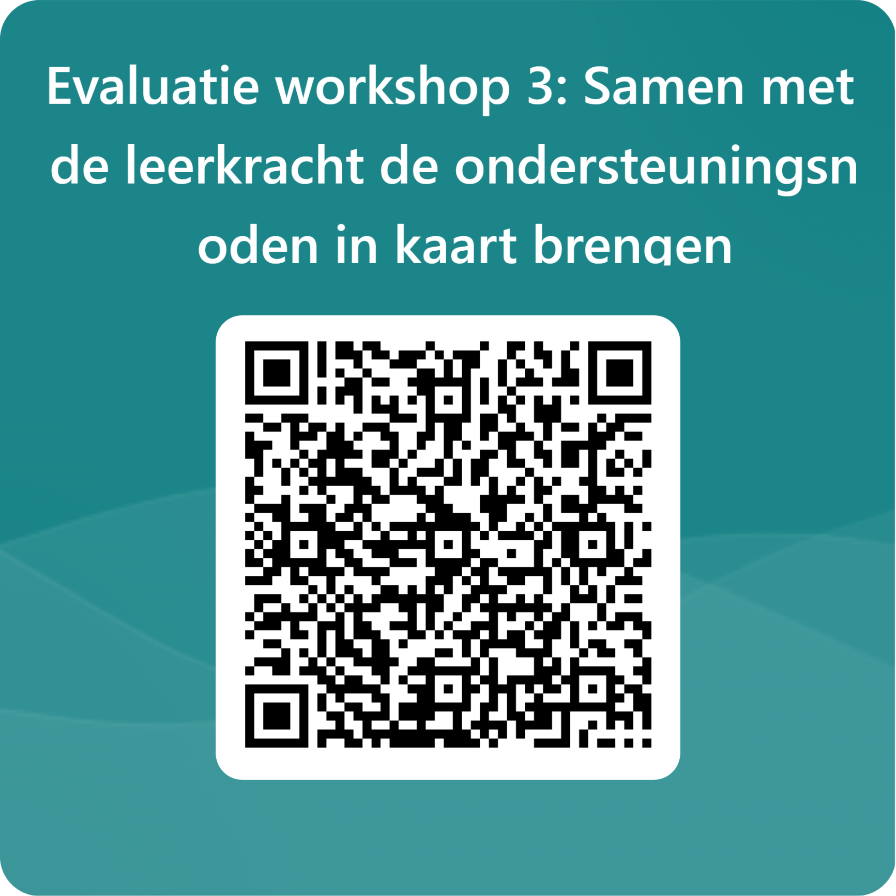
Evaluatie workshop

